Slide 1
l’école inclusive
Scolariser un élève ayant des besoins éducatifs particuliers à la piscine
Les compétences professionnelles
Le projet pédagogique
Les postures
Le partenariat
Les connaissances
Les gestes

Slide 2
Des irrécupérables
À l’éducation séparée
Puis à l’intégration
Jusqu’à l’idée d’inclusion
l’école inclusive, le résultat d’une longue
evolution des mentalités et des pratiques

Slide 3
Postulat d’éducabilité
non réciprocité
Des postures professionnelles
pour accueillir et scolariser
reconnaissance
Autonomie

Slide 4
Ne pas chercher à normaliser
constater les réussites
Etre au clair sur ce qu’il y a à faire et à
apprendre par les élèves
S’éloigner
Des gestes professionnels
pour accueillir et scolariser
Anticiper les déplacements et l’installation de l’élève
Adapter les situations pédagogiques aux besoins des élèves
Étayer soutenir l’action
Être bienveillant :
Rassurer…
Transmettre les consignes ,
mettre les élèves en activité

Slide 5
Handicap moteur
Handicap sensoriel
Des connaissances
pour accueillir et scolariser
Troubles du spectre de l’autisme
Troubles cognitifs
Troubles du comportement

Slide 6
Le CPC EPS
Les MNS
Le partenariat
Une même demarche d’enseignement pour tous les élèves
L’enseignant
Le projet pédagogique
Les parents
Le medico social
Des variables permettant de faire réussir tous les élèves
Les autres acteurs
Les AVS
Le GTHEPS

Slide 7
Sans chercher à le “normaliser”
Scolariser un élève ayant des besoins spécifiques
accueillir un élève en situation
de handicap à la piscine
En adaptant les contraintes à ses ressources
En proposant des différenciations
Ce qui rend service à tous les élèves

Slide 8
Des points de précaution et de vigilance……..
Dans les gestes professionnels à mettre en œuvre,
Dans les modalités de travail proposées aux élèves,
Dans les adaptations matérielles, dans les adaptations des situations proposées,
Etc.
selon les champs d’apprentissage qui utilisent la natation comme activité support (vignette suivante)

Slide 9
Adapter ses déplacements à des environnements variés.
Troubles | Gestes professionnels à privilégier dans ce champ
Moteurs et sensoriels | Anticiper le choix des activités en rapport avec l’accessibilité de l’environnement. Adaptations des situations: prise en compte des spécificités liés à l’étiologie du trouble ( myopathies et froid qui ne sont pas compatibles par exemple). Importance particulière de la construction de la mise en relation entre la connaissance de soi et l’engagement ou non dans l’itinéraire ou la tâche proposée.
Cognitifs | Environnement accueillant, sécurisant et sécurisé sur les plans physique et affectif. Favoriser la connaissance des dispositifs, la lisibilité et simplicité des dispositifs, l’engagement progressif étayé par des pairs ou des adultes. Limiter les incertitudes génératrices de peur et de repli mais étayer (aider, encourager, repréciser, etc.) pour favoriser l’engagement et le maintien dans la tâche.
Comportementaux | Mettre en place un cadre de règles et de relations sécurisant. Centrer l’activité sur les capacités et les progrès de l’élève. Ne pas entrer par les registres du défi ou de la comparaison. Mettre en relation le cadre de sécurité au regard des risques encourus pour soi et pour les autres. Signifier la solidité du cadre dans ce registre.
Spectre autistique | Champ d’expérience par définition difficile à aborder. Il est constitué d’expériences sensorielles particulières et d’incertitudes liées au milieu, génératrices d’angoisses. Les certitudes et régularités concernant les personnes présentes, les lieux, les dispositifs, la temporalité des évènements, la lisibilité et la conformité du dispositif connu par l’élève aident à apaiser l’élève.

Slide 10
Produire une performance optimale, mesurable à une échéance donnée
Troubles | Gestes professionnels à privilégier dans ce champ
Moteurs et sensoriels | Attention portée sur les précautions liées à l’installation de l’élève. Adaptation des dispositifs matériels, ouverture à toutes les formes de motricité, privilégier le rapport à soi (progrès personnel sous toutes ses formes) par rapport à la comparaison ou au défi. Adaptation des durées d’effort et du registre de performance attendue : confrontation du type course à handicap.
Cognitifs | Lisibilité des dispositifs et des instruments de mesure. Enjeux sociaux autour des différents rôles que l’on peut tenir. Notion de progrès à mettre en lumière. Motricité souvent à solliciter de manière importante pour permettre la stabilisation d’un apprentissage.
Comportementaux | Des dispositifs adaptés à la mesure de soi et évitant comparaison et confrontation. Importance de la tenue des rôles sociaux dans le registre du vivre ensemble. Importance du respect des règles de fonctionnement et de sécurité pour pouvoir continuer à jouer, à évoluer ensemble. Le cadre de la piscine, dans la mesure où l’ensemble des partenaires communiquent et créent les conditions de l’accueil, est un cadre CONTENANT favorisant.
Spectre autistique | Favoriser la stabilité des dispositifs, la lisibilité, la relation aux autres dans le registre de la certitude, le registre des habiletés fermées (avec peu ou pas d’incertitude). Rendre possible la connaissance immédiate du résultat.

Slide 11
ADAPTER l’activité natation aux besoins des élèves

Slide 12
Le dispositif d’aide à l’EPS dans le département: le GTHEPS (groupe technique sur le handicap en EPS)
Recensement des besoins des élèves
En début d’année scolaire
En cours d’année scolaire
Le directeur fait remontrer les besoins des élèves en EPS au CPC EPS
Le GTHEPS se réunit, analyse les besoins et répond :
Visite conseil à l’enseignant accompagné de l’AVS
Mise en place d’un accompagnement ponctuel pour aider l’AVS à acquérir les compétences nécessaires
Accompagnement de l’élève par un intervenant sportif spécialisé du GTHEPS
Prêt de matériel

Slide 13
Les intervenants du GTH en EPS
DSDEN 69
Nadège Galy
Joséphine Douillard
Comité du Rhône Métropole de Lyon Handisport:
William Kramer
Anthony Declérieux

Slide 14
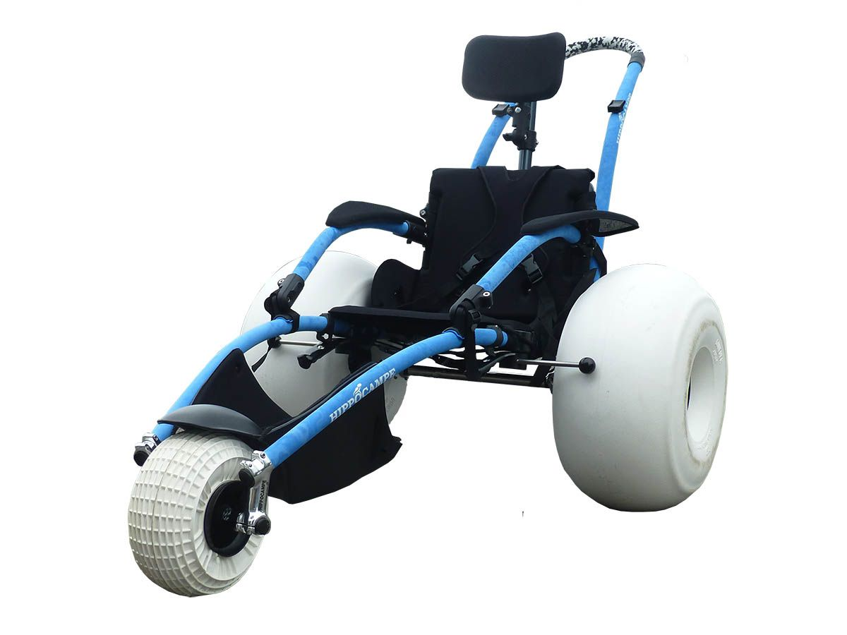
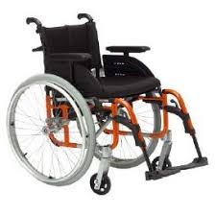
Matériels en prêt par le GTHEPS

Slide 15
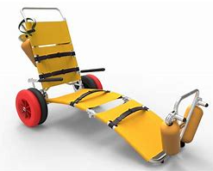
Matériel présentant un intérêt pour les Personnes à Mobilité Réduite (PMR)
Le SOFAO, fauteuil d’accès à l’eau pour les PRM, réalisé par la société joeletteandco

